Slide 1

UČINKOVITO
POSREDOVANJE ZNANJA
Mag. Hedvika Dermol Hvala
Center za retoriko in kulturo govora
HEDVIKA DERMOL HVALA, s. p.
Sv. Lovrenc 11, 3312 Prebold
info@zmorem.com
gsm: 031 704 809

Slide 2
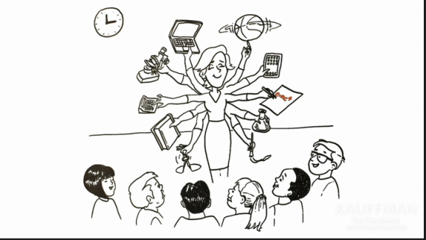
Povprečen učitelj pove. Dober učitelj pojasni. Odličen učitelj prikaže. Velik učitelj navdihuje.
(William Arthur Ward)

Slide 3
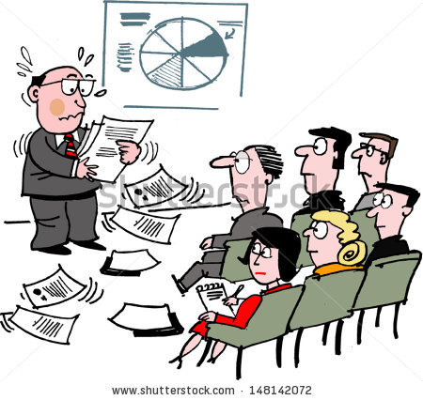
TREMA?

Slide 4


KRETNJE IN DRŽA

Slide 5
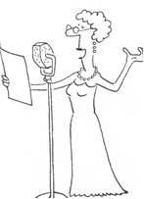
GLAS
                razločnost
                intonacija
                hitrost
                moč
                poudarki

Slide 6

MAŠILA
IN OPRAVIČILA
  Oprostite, nisem dober govornik.
  Se opravičujem, ker bom kratek.
  Dovolite, da preidem k naslednji točki.
  Kot sem že povedal, bi še enkrat poudaril …
  To je vse, kar sem hotel povedati, zato lahko končam.

Slide 7
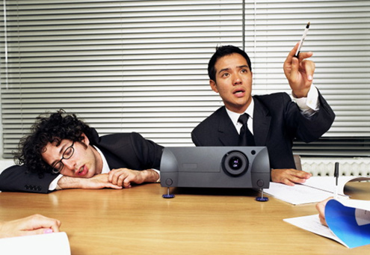
PRIPOMOČKI

Slide 8
PowerPoint predstavitve
Ključne informacije (pet točk)
Ponazoritev (prikaz slik, grafov …)
Upoštevanje pravopisa
Razločnost pisave, izbira barve, ozadja
Zaključek

Slide 9
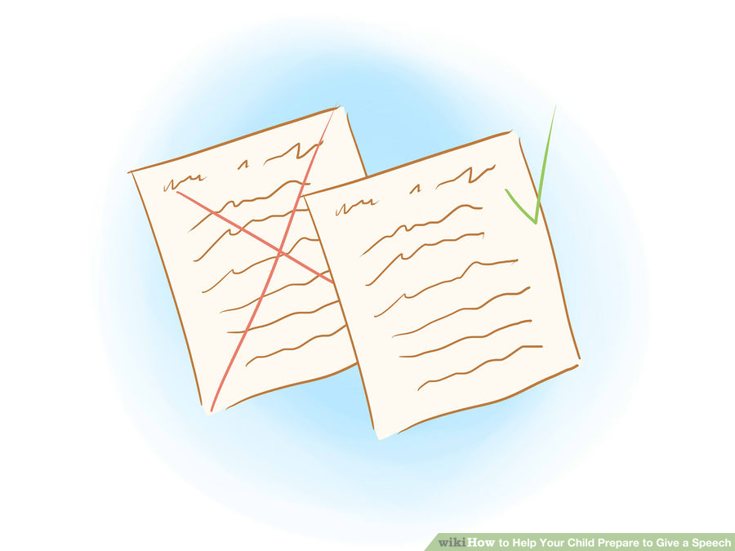
PRIPRAVA
Ciljna skupina
Učne oblike/metode
Vsebina
Izvedba
Vrednotenje

Slide 10
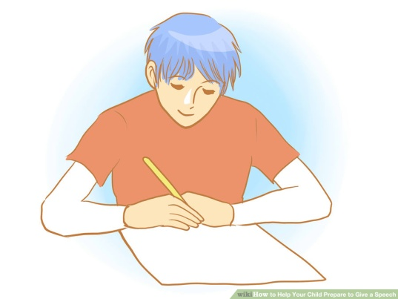
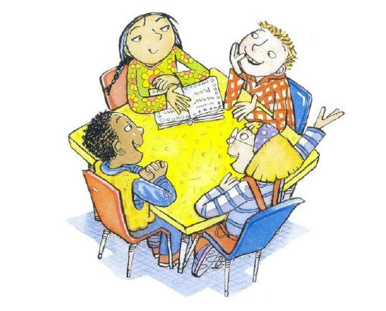
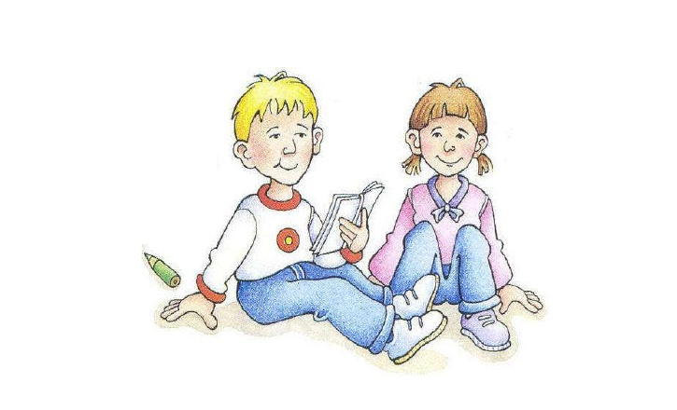
UČNE OBLIKE
Individualna oblika Delo v skupini
Delo v paru

Slide 11
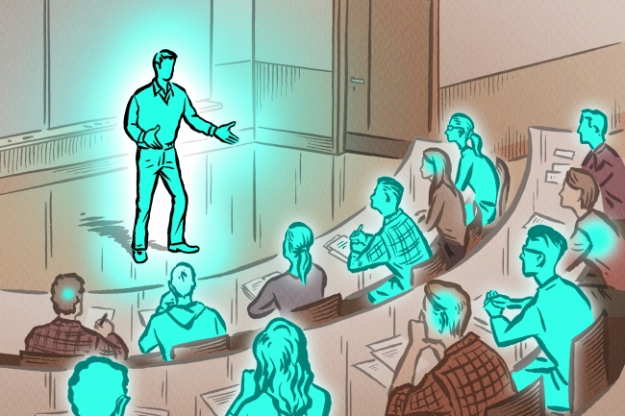


UČNE METODE
Predavanje
Študij primera
Igra vlog
Viharjenje možganov

Slide 12


Razgovor/razprava/debata
Ovrednotenje dela

Slide 13

VSEBINA
Razporeditev govorne snovi
Časovno/logično zaporedje
Argumentacija
Slog besedila

Slide 14
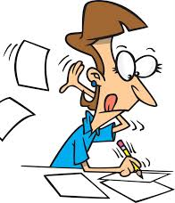
SLOG UBESEDENJA
jezikovna pravilnost
jedrnatost/jasnost
živost/čistost
natančnost
primernost

Slide 15
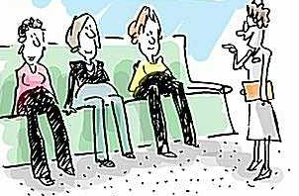
POSLUŠANJE
Pasivno
Aktivno

Slide 16
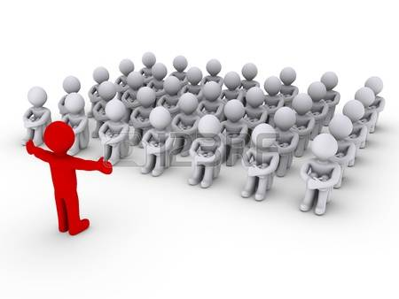

Poslušalci niso skupina oseb z enakim razmišljanjem.

Slide 17
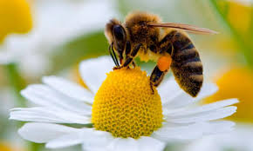
ZASTAVLJANJE VPRAŠANJ
vprašanja nižjega nivoja
  Koliko matic je v čebelnjaku?
  Ali trot živi eno leto ali več?
vprašanja višjega nivoja
  Kaj pomeni ekološko čebelarjenje?
  Razmisli, zakaj imajo čebele ploščate noge?

Slide 18
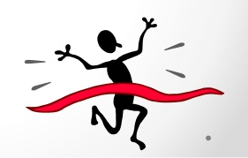
SKLEP
Primeri neustreznih zaključkov:
  Oprostite, ker morda nisem zadovoljil vaših pričakovanj.
  To je vse, kar sem hotel povedati, zato lahko končam.
  Torej, samo toliko.
  Torej, to je to.

Slide 19

Povej mi in bom pozabil. Pokaži mi in si bom zapomnil. Zbudi mi zanimanje in bom razumel.
(kitajski pregovor)

